Slide 1
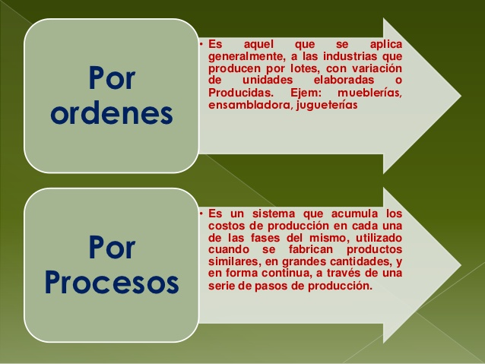
PROCEDIMIENTOS DE PROCESOS PRODUCTIVOS Y ORDENES DE PRODUCCION (HISTORICOS).

Slide 2
INTRODUCCIÓN:
Este procedimiento es el que se emplea en aquellas industrias cuya producción es continua, en masa, uniforme, existiendo uno o varios procesos para la transformación del material. Se cargan los elementos del costo al proceso respectivo, correspondiendo a un periodo determinado de la elaboración, y en caso de que toda la producción se termine en dicho lapso, el costo unitario se obtendrá dividiendo el costo total de producción acumulado, entre las unidades producidas; y así por cada tipo de unidades similares o iguales.

Slide 3
En caso de que quede producción en proceso, es necesario determinar la fase en que se encuentra dicha producción, para poder valorizar la totalidad de la misma.
En las empresas que trabajan a base de procesos, las unidades que producen se miden en kilos, litros, etcétera. Característica especial de este tipo de industrias que precisamente se diferencian de las que operan por órdenes de producción, es que no resulta posible identificar en cada unidad producida, o proceso de transformación, los elementos del costo directo o primo.

Slide 4
DESARROLLO:
En comparación con el procedimiento por órdenes de producción, tiene la ventaja de resultar más económico y poco laborioso; pero el costo unitario es menos exacto.
El procedimiento de control por órdenes de producción es aquel procedimiento de control de las operaciones productivas que se aplica, generalmente, a las industrias que producen por lotes, con variación de unidades producidas.

Slide 5
Este procedimiento se emplea principalmente en las industrias que realizan trabajos especiales, o que fabrican productos sobre pedido, y también en aquellas en las cuales es posible separar los costos del material directo, y de la labor directa empleados en cada orden de fabricación.
Cada orden constituye un documento en el que se acumularán los costos de materias primas, costo del trabajo, y gastos indirectos de producción, para que una vez concluida, se determine el costo unitario del producto, mediante una división del costo acumulado en cada orden entre el total de unidades producidas en cada una de las mismas.

Slide 6
El procedimiento por órdenes de producción es el que proporciona mayor exactitud en la determinación de los costos unitarios, pero no siempre es el que más se emplea, dado que depende en gran parte de la forma de operar de la compañía.
El cálculo de costo, por ende, es importante en la planificación de productos y procesos de producción, la dirección y el control de la empresa y para la determinación de los precios.
Toda empresa, cualquiera sea su naturaleza, persigue una serie de objetivos que orientan su actividad y ordenan el camino de sus acciones.

Slide 7
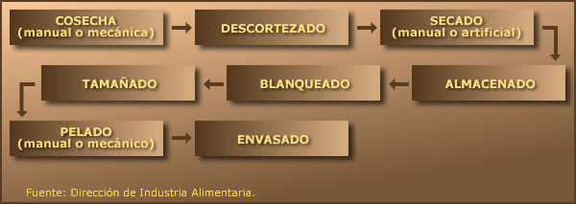
Uno de los objetivos empresariales más importantes a lograr es la "rentabilidad", sin dejar de reconocer que existen otros tan relevantes como crecer, agregar valor a la empresa, etc. Pero sin rentabilidad no es posible la permanencia de la empresa en el mediano y largo plazo.

Slide 8
Cuando se analizan los Costos, ambos temas costos y rentabilidad, tienen muchos puntos en común. Para que exista rentabilidad "positiva", los ingresos tienen que ser mayores a los egresos. Lo que equivale a decir que los ingresos por ventas son superiores a los costos.
Sin rentabilidad es imposible pensar en inversiones, mejorar los ingresos del personal, obtener préstamos, crecer, retribuir a los dueños o accionistas, soportar situaciones coyunturales difíciles, etc.

Slide 9
CONCLUSION:
El análisis de los costos empresariales es sumamente importante, principalmente desde el punto de vista práctico, puesto que su desconocimiento puede acarrear riesgos para la empresa, e incluso, como ha sucedido en muchos casos, llevarla a su desaparición.
Esencialmente se utiliza para realizar las siguientes tareas:
• Sirve de base para calcular el precio adecuado de los productos y servicios.
• Conocer qué bienes o servicios producen utilidades o pérdidas, y en que magnitud.
• Se utiliza para controlar los costos reales en comparación con los costos predeterminados: (comparación entre el costo presupuestado con el costo realmente generado, post-cálculo).

Slide 10
Permite comparar los costos entre:
• Diferentes departamentos de la empresa
• Diferentes empresas
• Diferentes períodos
• Localiza puntos débiles de una empresa.
• Determina la parte de la empresa en la que más urgentemente se debe realizar medidas de racionalización.
• Controla el impacto de las medidas de racionalización realizadas.
• Diseñar nuevos productos y servicios que satisfagan las expectativas de los clientes y, al mismo tiempo, puedan ser producidos y entregados con un beneficio.
• Guiar las decisiones de inversión.
• Elegir entre proveedores alternativos.
• Negociar con los clientes el precio, las características del producto, la calidad, las condiciones de entrega y el servicio a satisfacer.
• Estructurar unos procesos eficientes y eficaces de distribución y servicios para los segmentos objetivos de mercado y de clientes.
• Utilizar como instrumento de planificación y control.

Slide 11
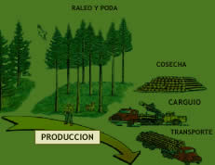
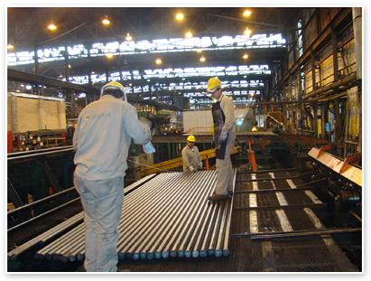
Las empresas que comúnmente utilizan estos sistemas son:
• De impresión
• Juguetera
• Mueblera
• Maquinaria
• Químico farmacéutica
• Equipos de oficina
• Artículos eléctricos
• Astilleros
• Aeronáutica
• De construcción
• De ingeniería
• Fundiciones de acero
• Vidriera
• Cervecera
• Cerillera
• Cemento
• Papel

